Slide 1





全国公开课系列———
在好方向上
开疆拓土
经传投研
张明科
课程日期
2025/9/18
执业编号
A1120619100001

Slide 2
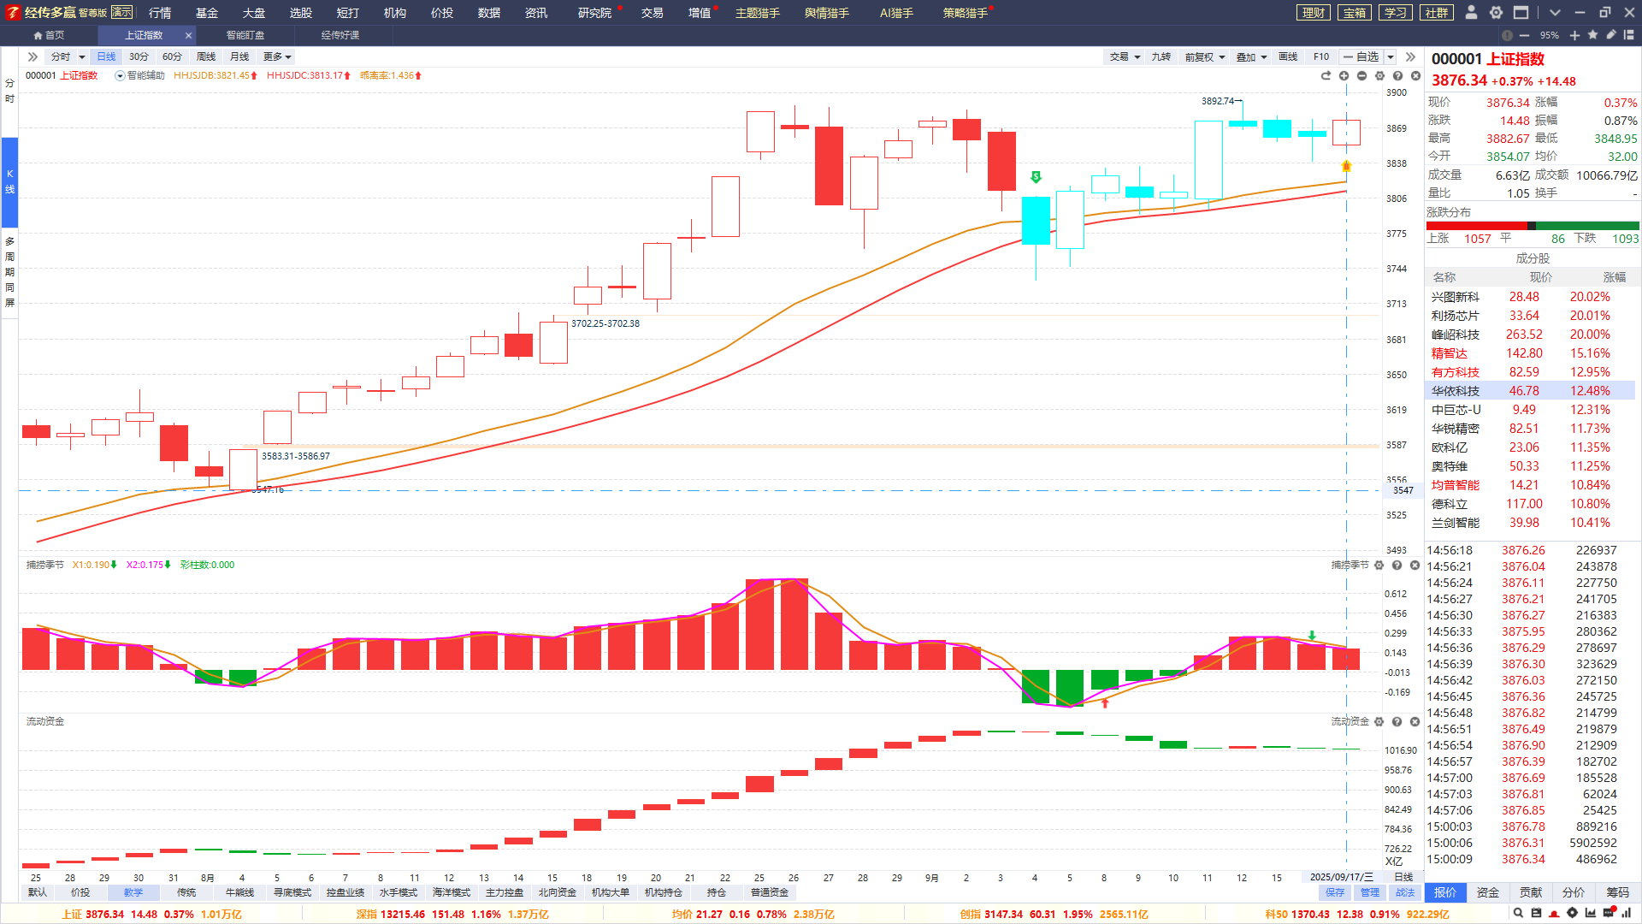
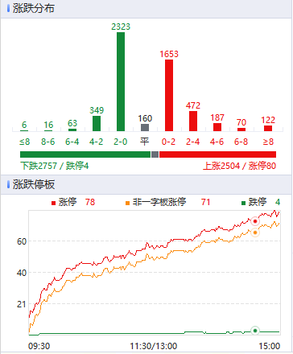
大盘及市场节奏
两市增量353亿，连续两天相似行情，震荡为主，需精雕细琢；
操作思路：牛线下移才是调整的开始，在此之前，市场调整，看辅助线附近机会；
龙虎整体净买强度和情绪到位，其引导的炒作方向依然坚挺。

Slide 3
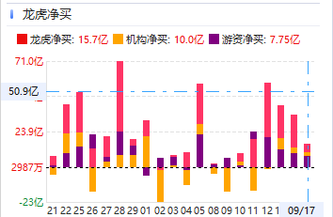
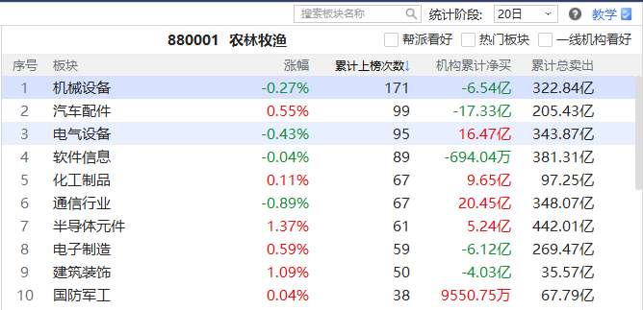
哪个部分最具价值？
 | 大多数人正确 | 大多数人错误
我们正确 | 1 | 2
我们错误 | 3 | 4
龙虎主炒方向，近一月韧性强
市场大跌，剧烈调整，龙虎逆势强买
想收获远超市场平均收益？不是人云亦云，而要跟最强者走！

Slide 4
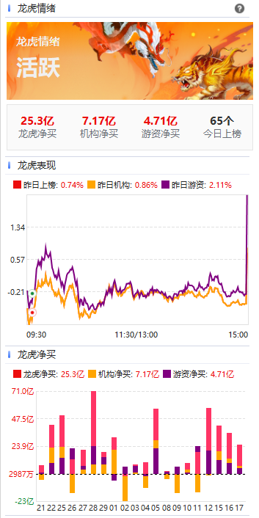
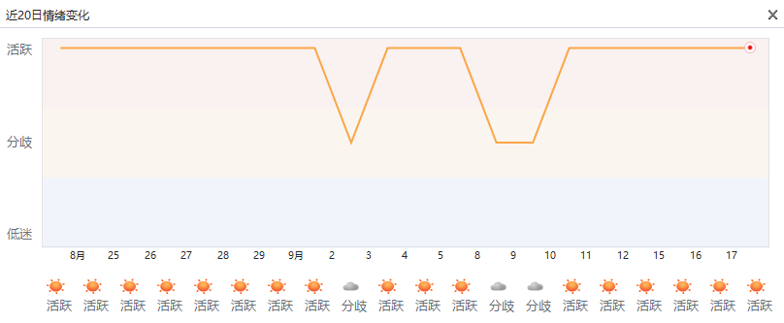
龙虎炒作情绪度强
涨跌停的背后，是游资机构的短线推动为主，
龙虎情绪活跃代表龙虎进攻意见统一，炒作溢价能力强。
情绪3~5日活跃反映进攻性好，一两日不活跃不影响

Slide 5
盘前消息看点
序号 | 消息简要 | 具体消息 | 相关个股/解读
1 | 央视财经：激光雷达企业爆单 2025年中国激光雷达市场规模或超240亿元 |  | 激光雷达：永新光学、神通科技、万集科技 北交所+激光雷达：莱赛激光
3 | 华为发布十大技术趋势：2035年全社会算力总量将增长10万倍 | 华为日前举办了智能世界2035系列报告发布会，正式发布智能世界2035系列报告，展望了未来十年的关键技术趋势。华为报告指出，AGI将是未来十年最具变革性的驱动力量，到2035年，全社会的算力总量将增长10万倍。 | 利好半导体芯片、算力
4
5

Slide 6
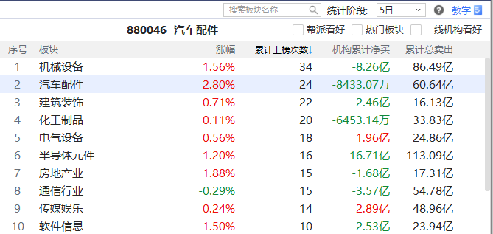
板块看点-龙虎
短打-席位密码-板块龙虎：龙虎累计上榜次数靠前，
游资机构扎堆炒作，易诞生超强势个股/热点
行业：电气设备、化工、汽车配件、机械设备、建筑装饰
主题：机器人、汽配、芯片、算力、固态电池、大消费

Slide 7
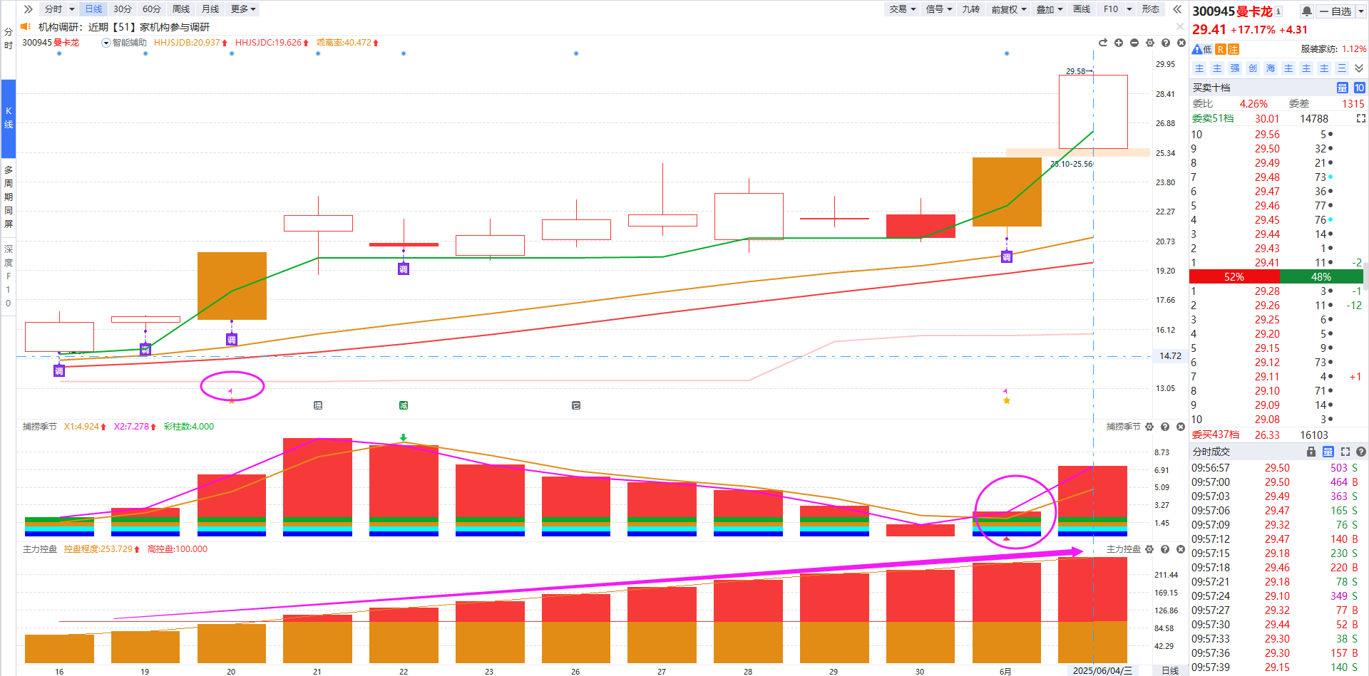
紫旗回档战法
资金：近10天出龙虎紫旗
(龙虎榜净买入，且有机构参与）
1
紫旗回档示意图
趋势：智能辅助线
跌破辅助线则为战法结束
2
3
买卖点：金叉死叉
有其他资金支持更好
追求进攻型龙虎，拉升调整后的潜力爆发波段

Slide 8
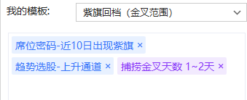
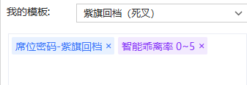
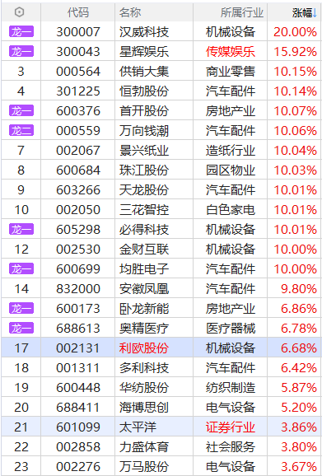
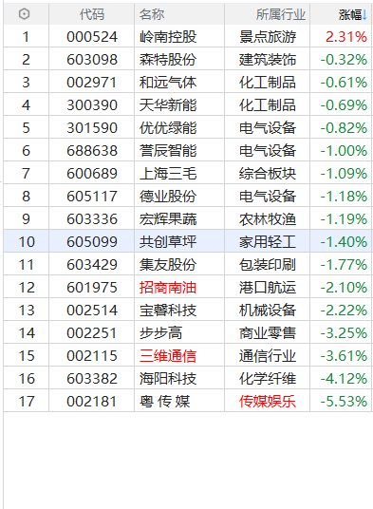
选股条件
盘中
盘后
选择紫旗（机构版以上），寻找金叉「进攻」初期的节奏
直接选「紫旗回档」，死叉3天以上，等待回档的「潜力」股
9月16

Slide 9
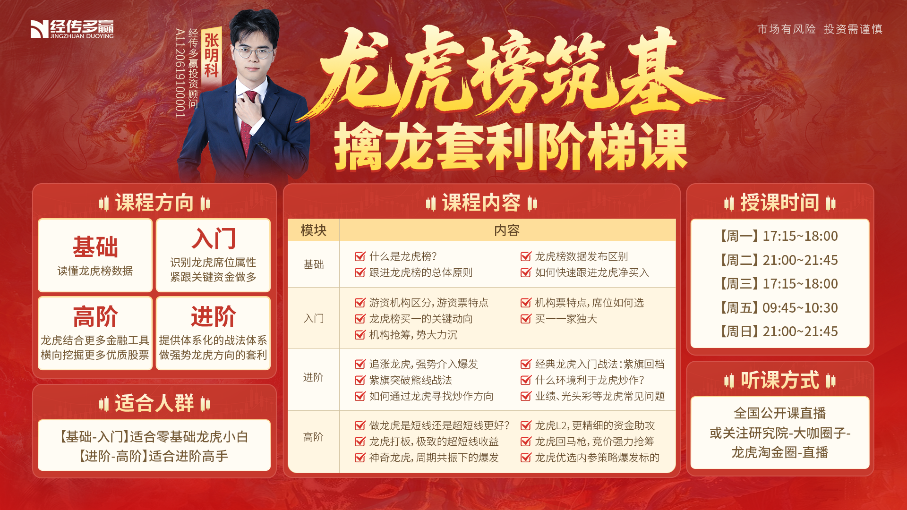

Slide 10
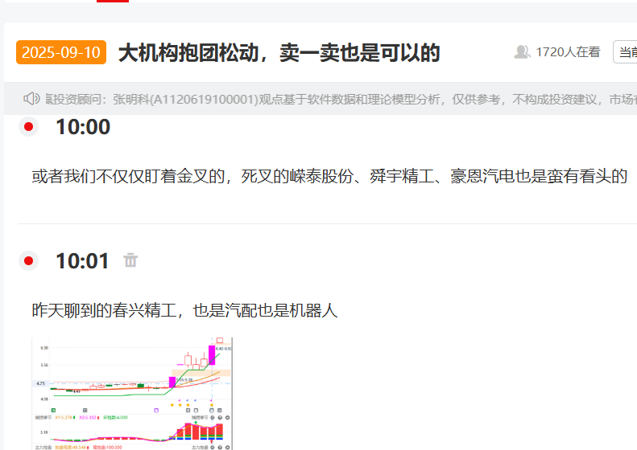
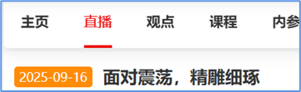
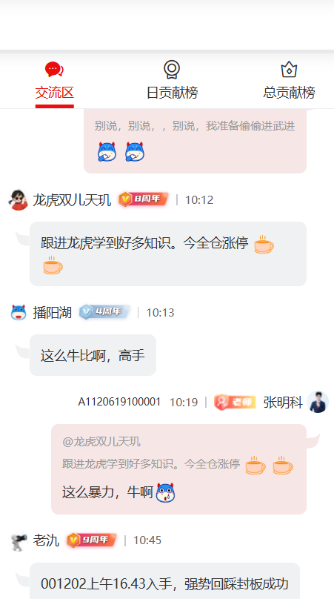
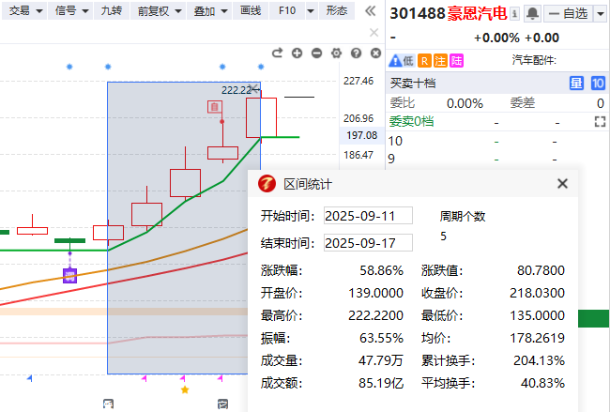
加入龙虎圈，一起跟踪最强势方向！
圈子案例仅供龙虎盈利模式分析，不构成购买建议，应根据自己掌握战法或目标进行选股操作

Slide 11
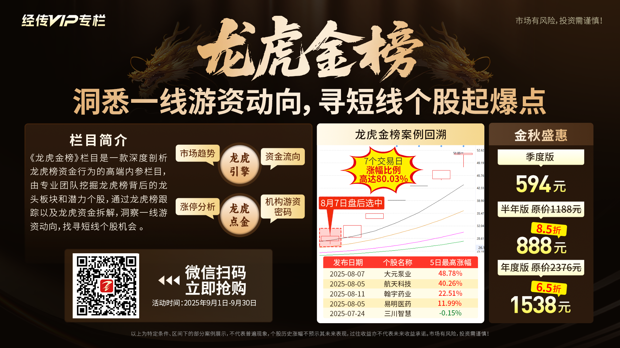
Notes:
https://neican.n8n8.cn/vip-column-h5/column-detail/6

Slide 12
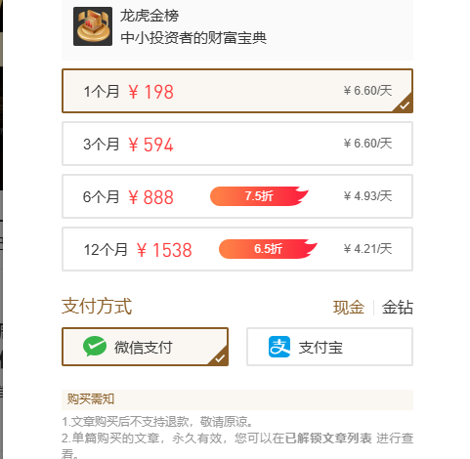

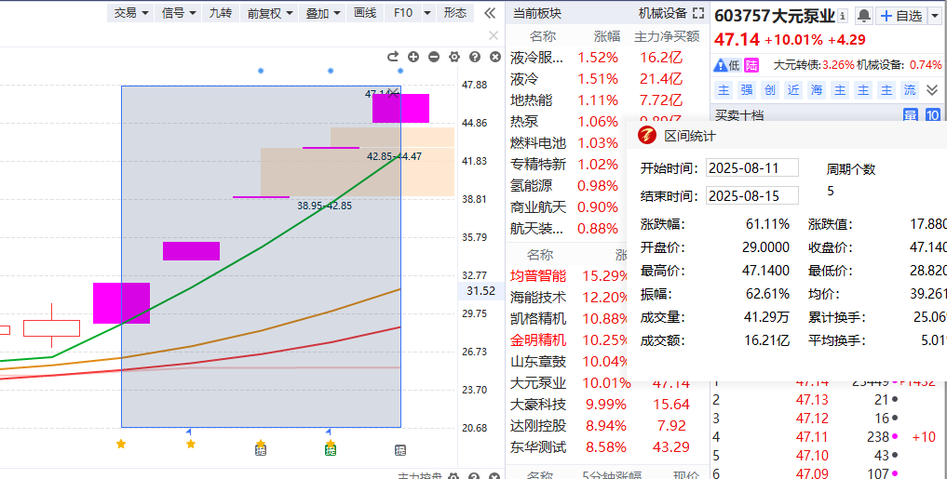
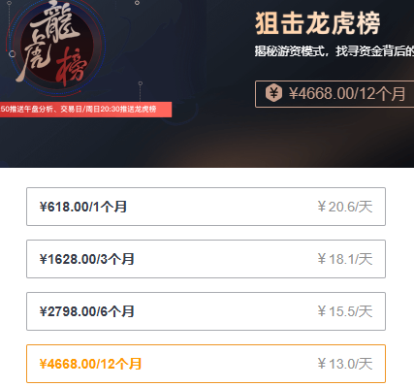

龙虎金榜
某友商
扫码订阅《龙虎金榜》，畅享一周4篇（每篇2个龙虎标的）内容策略服务，助力挖掘更多强势龙虎方向！

Slide 13
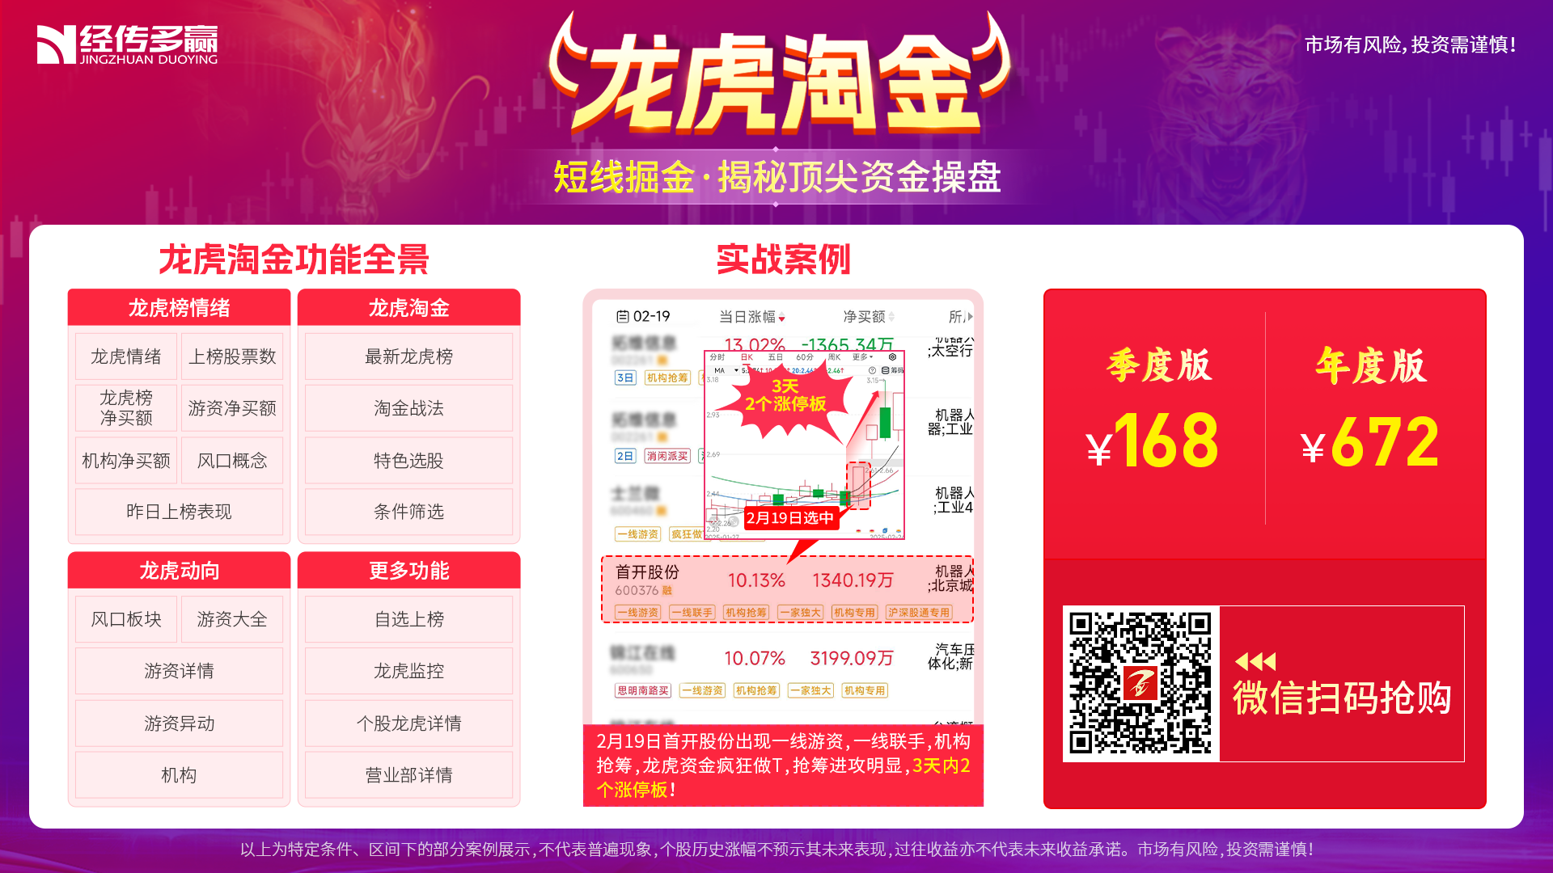
Notes:
https://a1.n8n8.cn/pc-page/lhtj?open=renewal&pageId=400000980

